Slide 1


9-11 классы
Программирование на C++
Презентация занятия
QT. SQL.
23 занятие
2020

Slide 2
Программирование на C++
Теоретическая часть
QT. SQL.
23 занятие
2020

Slide 3





3
Тема: Qt. SQL.
База данных (БД) — это организованная структура, предназначенная для хранения информации. Обычно БД представляются в виде совокупности взаимосвязанных файлов или таблиц, предназначенных для решения конкретной задачи.
inginirium.ru

Slide 4
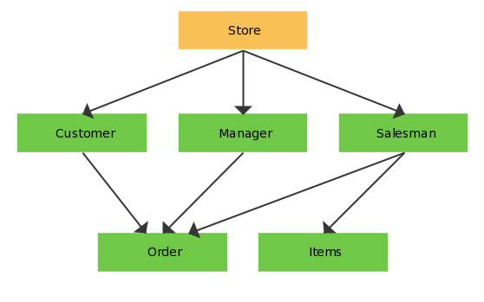
4
Тема: Qt. SQL.
inginirium.ru

Slide 5
5
Тема: Qt. SQL.
В иерархической БД данные представляются в виде древовидной структуры. Подобная структура БД удобна для работы с данными, упорядоченными иерархически. При оперировании данными со сложными логическими связями иерархическая модель оказывается слишком громоздкой.
В сетевой БД данные организуются в виде графа. Недостатком сетевой структуры является жесткость структуры и сложность ее организации.
Реляционная БД получила свое название от английского термина relation (отношение). Была предложена в 70-м году сотрудником фирмы IBM Эдгаром Коддом. Реляционная БД представляет собой совокупность таблиц, связанных отношениями. Достоинствами реляционной модели данных являются простота, гибкость структуры. Кроме того ее удобно реализовывать на компьютере. Большинство современных БД для персональных компьютеров являются реляционными.
Объектно-ориентированные БД объединяют сетевую и реляционную модели и используются для создания крупных БД с данными сложной структуры.
inginirium.ru

Slide 6
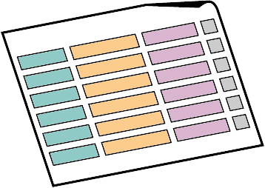
6
Тема:
Тема: Qt. SQL.
С понятием БД тесно связано понятие системы управления базой данных (СУБД). СУБД — это комплекс программных средств, предназначенных для создания структуры новой базы, наполнения ее содержимым, редактирования содержимого и визуализации информации.
Основным элементом БД является таблица. Столбцы таблицы БД называются полями, а строки — записями.
inginirium.ru

Slide 7
РЕКУРСИЯ.
7
Тема: Qt. SQL.
inginirium.ru

Slide 8

8
Первым этапом создания таблицы БД является задание ее структуры, т.е. определение количества и типа полей. Вторым этапом является ввод и редактирование записей в таблицу. БД считается созданной, даже если она пустая.
Поля таблицы просто определяют ее структуру и групповые свойства данных, записываемых в ячейках. Рассмотрим основные свойства полей БД.
Имя поля — определяет как надо обращаться к данным поля (имена используются как заголовки таблиц).
Тип поля — определяет тип данных, которые могут содержаться в данном поле (текстовые, числовые, дата, Memo, денежный, счетчик и др.).
inginirium.ru

Slide 9
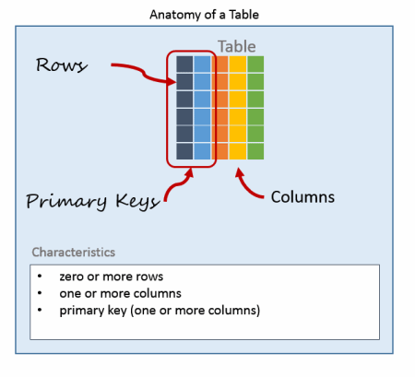
9
Тема: Qt. SQL.
inginirium.ru

Slide 10
10
Тема: Qt. SQL.
Реляционные базы данных характеризуются наличием некоторых типов таблиц и ключей, позволяющих определить отношения между таблицами. Для того чтобы понять принципы разработки реляционных баз данных, требуется дать определения различных типов реляционных ключей и таблиц:
Базовая таблица. В реляционной базе данных базовой таблицей называется таблица, которая включает один или несколько столбцов свойств объекта и содержит первичный ключ, который однозначно определяет этот объект.
Промежуточная таблица. Таблица, не являющаяся базовой (т. к. она не объединяет свойства объекта или не содержит поле первичного ключа), которая используется для обеспечения связей между другими таблицами, называется таблицей отношений.
inginirium.ru

Slide 11

11
Тема: Qt. SQL.
Первичный ключ. Первичный ключ состоит из набора значений, которые однозначно определяют запись базовой таблицы. Любому значению первичного ключа должна соответствовать одна и только одна строка таблицы.
Составные ключи. Если для выполнения условий, накладываемых на значения первичного ключа, заданный ключ включает несколько полей таблицы, то тогда он называется составным.
Внешние ключи. Внешний ключ — это столбец, значения которого соответствуют значениям первичного ключа другой связанной таблицы.
inginirium.ru

Slide 12
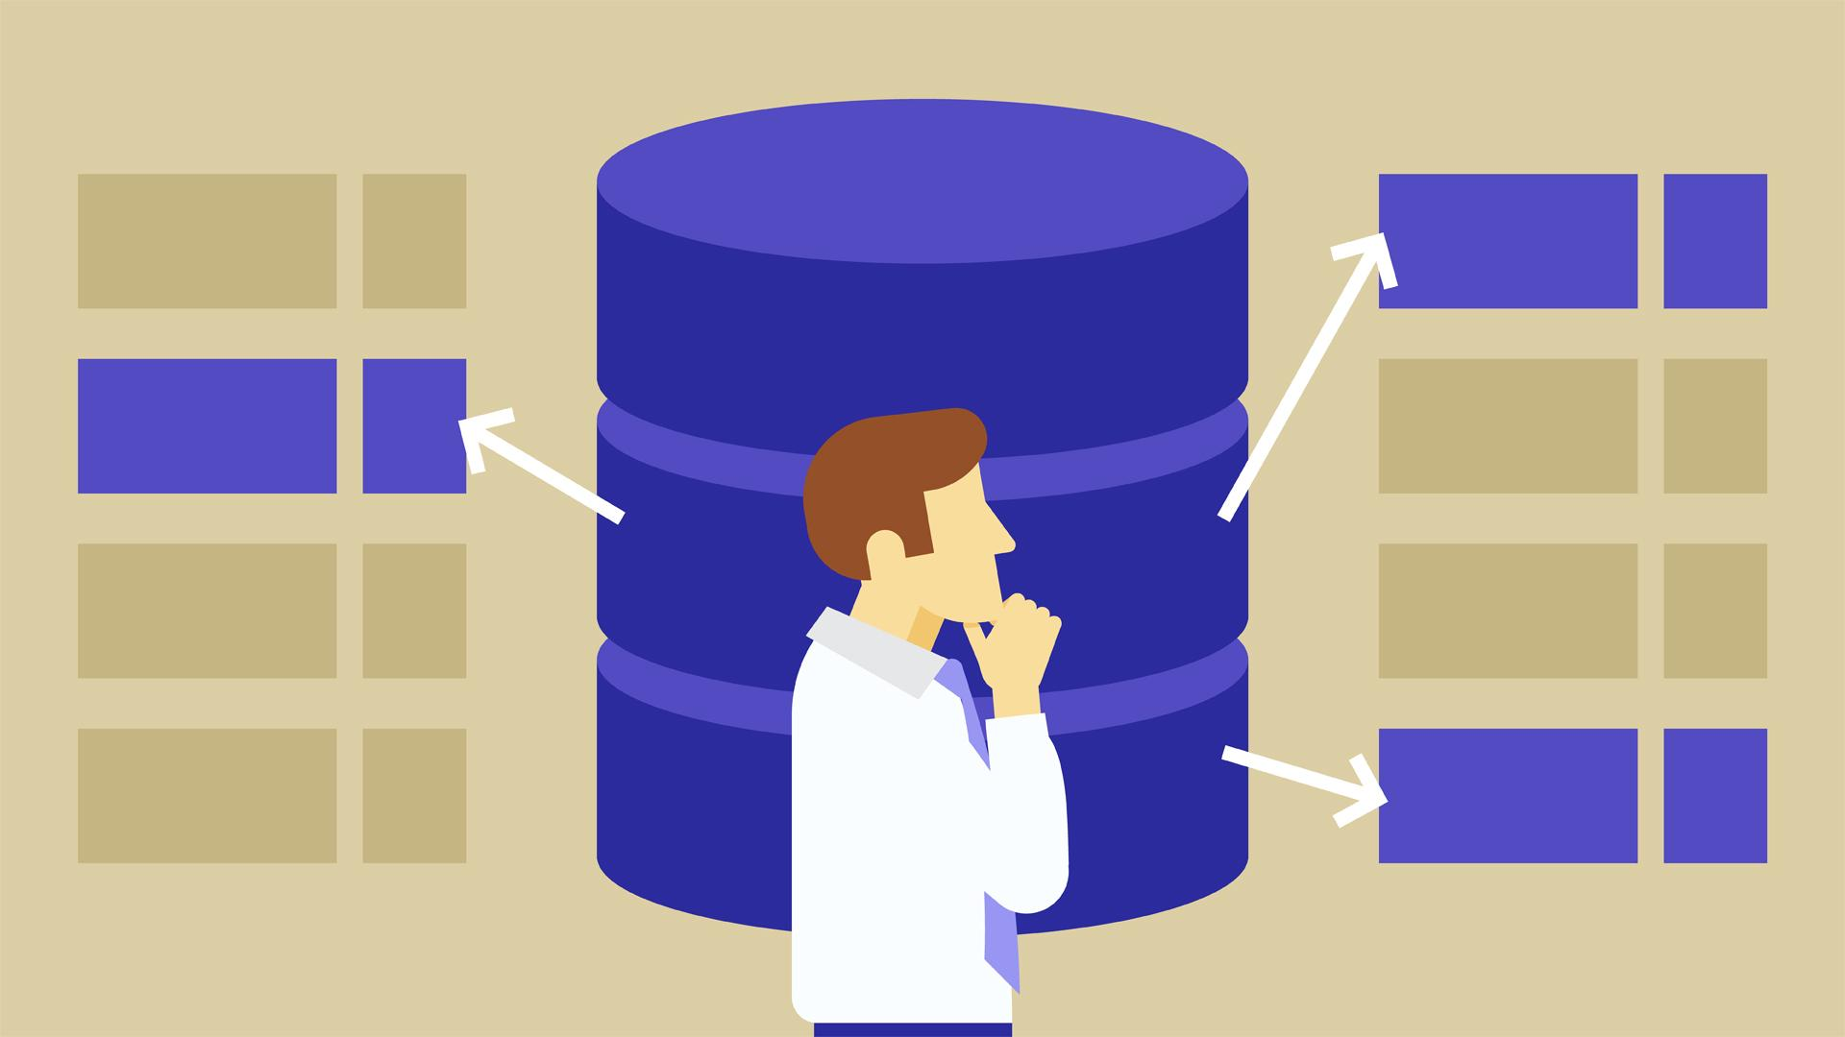
12
Тема: Qt. SQL.
inginirium.ru

Slide 13
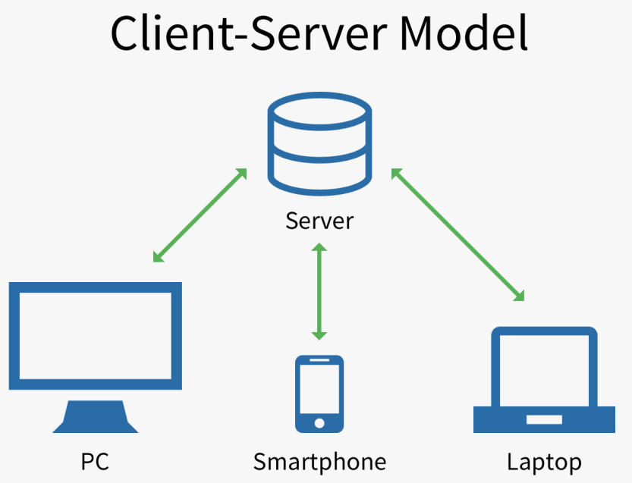
13
Тема: Qt. SQL.
Представление о БД с пользовательской и системной точек зрения различны. Для пользователя БД – это таблица с нужной ему информацией на мониторе или листке бумаги. С администраторской(системной) БД - набор файлов, внутри которых реализованы таблицы и связи, к которым нужно обеспечить доступ пользователю.
Современная технология организации доступа к данным централизованная. В ее основе лежит взаимодействия клиентов и сервера. Клиенты – это компьютеры пользователей, которым нужно получить доступ к данным. Сервер БД – высокопроизводительный компьютер, обеспечивающий одновременный доступ к данным тысяч пользователей.
inginirium.ru

Slide 14

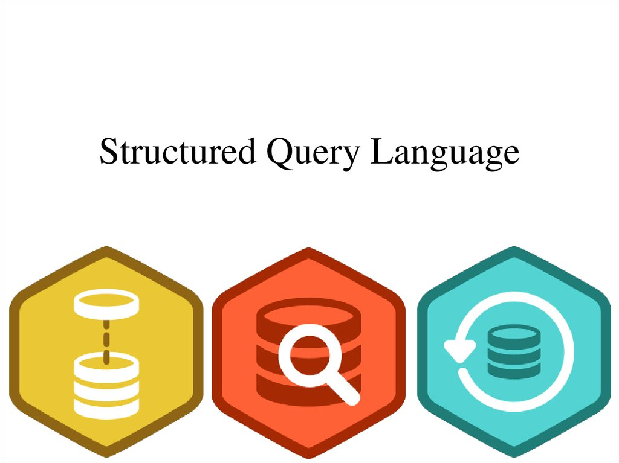
14
Тема: Qt. SQL.
SQL это язык запросов к реляционной базе данных (РСУБД).
На его основе нельзя построить программу или веб сайт, единственную функцию которую он выполняет, это формулирует запрос к БД и на основе запроса производит различные манипуляции внутри БД.
inginirium.ru

Slide 15
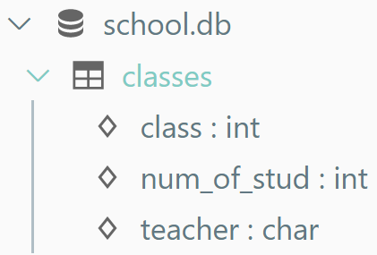

15
Тема: Qt. SQL.
inginirium.ru

Slide 16
Программирование на C++
Практическая часть
QT. SQL.
23 занятие
2020

Slide 17

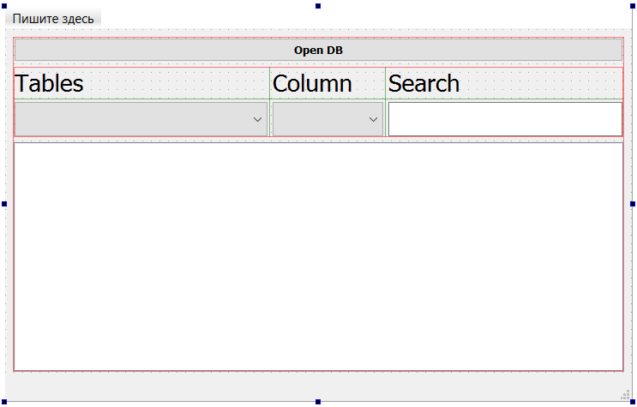
17
Тема: Qt. SQL.
inginirium.ru

Slide 18
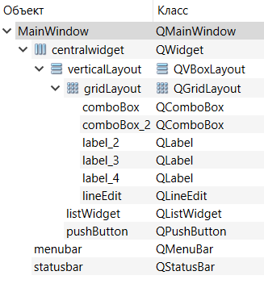
18
Тема: Qt. SQL.
inginirium.ru

Slide 19
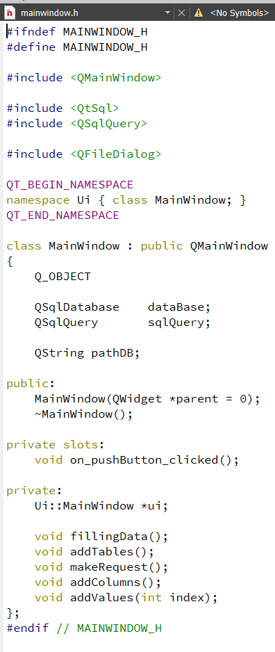
19
Тема: Qt. SQL.
inginirium.ru

Slide 20
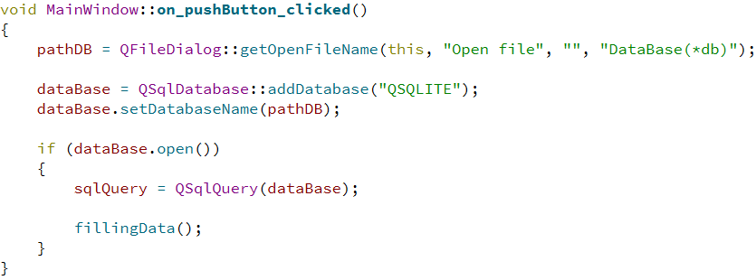
20
Тема: Qt. SQL.
inginirium.ru

Slide 21
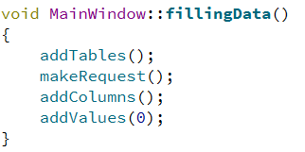
21
Тема: Qt. SQL.
inginirium.ru

Slide 22
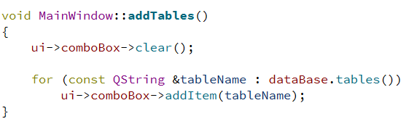
22
Тема: Qt. SQL.
inginirium.ru

Slide 23
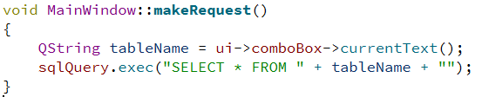
23
Тема: Qt. SQL.
inginirium.ru

Slide 24
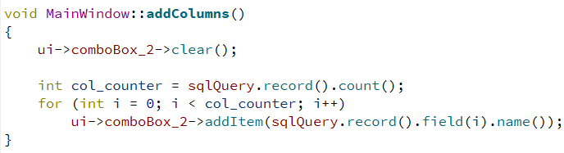
24
Тема: Qt. SQL.
inginirium.ru

Slide 25
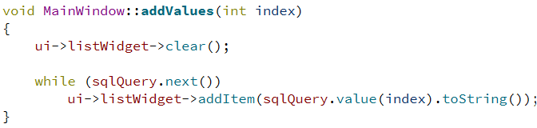
25
Тема: Qt. SQL.
inginirium.ru

